Slide 1
‘Jezus’
Niet vernoemd
Maar bénoemd

Slide 2
JEZUS: ZIJN NAAM IS VERLOSSER
1. Die naam is in het Oude Testament al voorbereid
2. Door het gelóóf in die naam word je tot een nieuw leven bevrijd

Slide 3
Al voor de grondvesting van de wereld is Hij door God uitgekozen, en nu is Hij, aan het einde van de tijd, verschenen omwille van u.( 1 Pt 1)

Slide 4
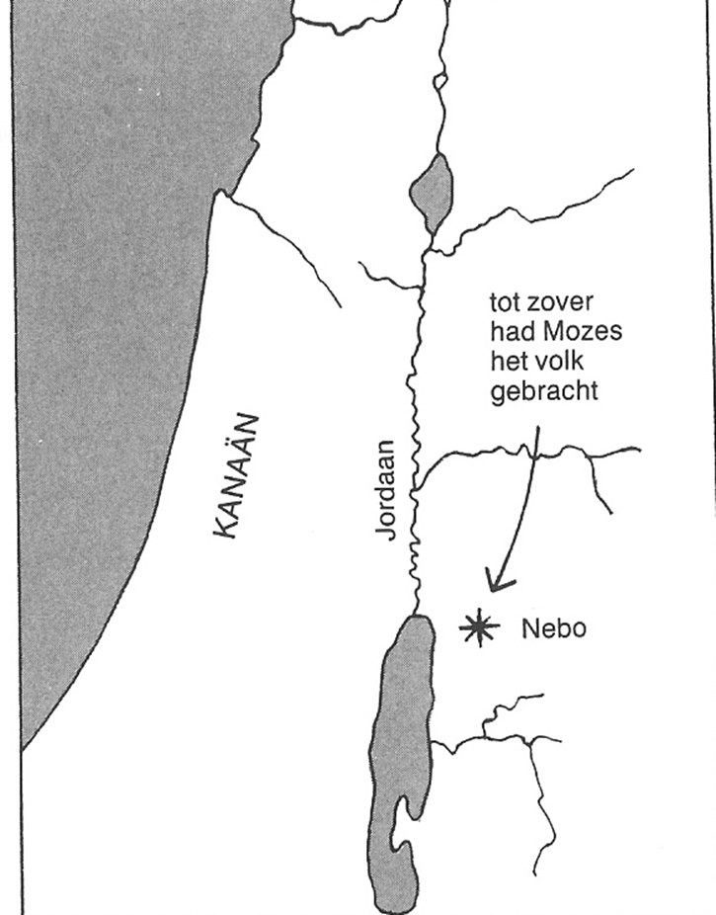

Slide 5
Verlossing uit
Verlossing tót

Slide 6
1 Broeders en zusters, ik wil graag dat u weet dat onze voorouders allemaal door de wolk werden beschermd en allemaal door de zee trokken, 2 dat ze zich allemaal in de naam van Mozes lieten dopen in de wolk en in de zee. 3 En ze aten allemaal hetzelfde geestelijke voedsel 4 en dronken allemaal dezelfde geestelijke drank. Ze dronken uit de geestelijke rots die hen volgde – en die rots was Christus. 5 Toch wees God de meesten van hen af, want Hij liet hen bezwijken in de woestijn.
6 Dit alles strekt ons tot voorbeeld: wij moeten niet uit zijn op het kwade, zoals zij.

Slide 7
Jozua >>>>> Jezus !

Slide 8
Verlost uít…. is niet gelijk aan …. Verlost tót

Slide 9
Daar zal een gebaande weg lopen; Heilige weg genaamd; over die weg zullen zij gaan; alleen zij die verlost zijn zullen daar gaan. De verlosten des Heren gaan daarop.
Jesaja 35

Slide 10
JEZUS: ZIJN NAAM IS VERLOSSER
1. Die naam is in het Oude Testament al voorbereid
2. Door het gelóóf in die naam word je tot een nieuw leven bevrijd

Slide 11
